Slide 1
Муниципальное дошкольное образовательное учреждение «Детский сад № 93»
«Учим ребенка петь»
Подготовила музыкальный руководитель
Мелетиева Валентина Сергеевна

Slide 2
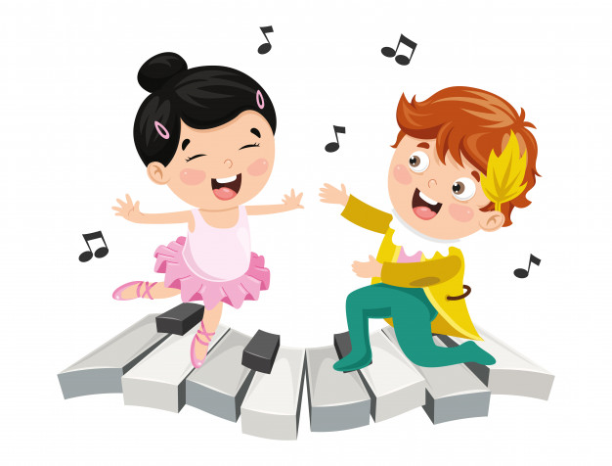
Душа ребенка чувствительна к песне, нередко, дети начинают петь «раньше, чем ходить». Сначала поют так, как слышат. Здесь проявляется их способность к подражанию. Постепенно в пении обнаруживается индивидуальность малыша. Дети разыгрывают порой целые спектакли, держа в руках «микрофон» и распевая песни, которые им нравятся.
Раннее пение – путь к развитию музыкальности. У ребёнка совершенствуется голосовой аппарат, артикуляция. Развиваются чувства, вкус, память (как музыкальная, так и обычная). «Ручеек» хорошей песни непременно приведет малыша к «океану» хорошей музыки. Наша общая задача лишь направить его в нужное русло.

Slide 3
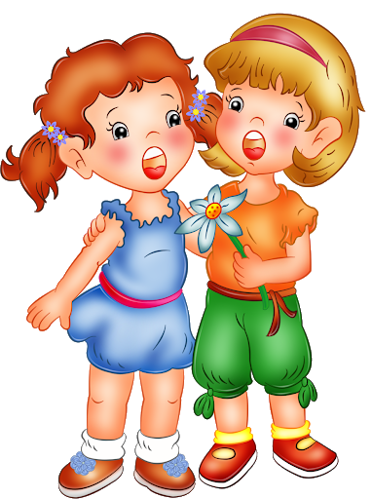
Вот несколько важных советов:
1.Петь громко – не значит петь хорошо.
Голосовой аппарат ребенка - это нежный и хрупкий инструмент. Воздух превращается в звук, проходя через связки гортани. Связки прикрепляются к краям гортани мышцами, и их формирование происходит с раннего детства и до 12 лет. Тонкие, слабые голосовые связки детей легко перенапрячь, «сорвать». Поэтому маленьким детям нельзя петь громко, особенно на улице в холодную или сырую погоду.
К сожалению, однажды «сорвав» голос в раннем детстве, мы можем его уже не вернуть. Иногда родители укоряют малыша: «Что ты мурлычешь себе под нос? Поёшь – так пой!». И ребенок привыкает к мысли, что петь громко – значит петь хорошо.

Slide 4
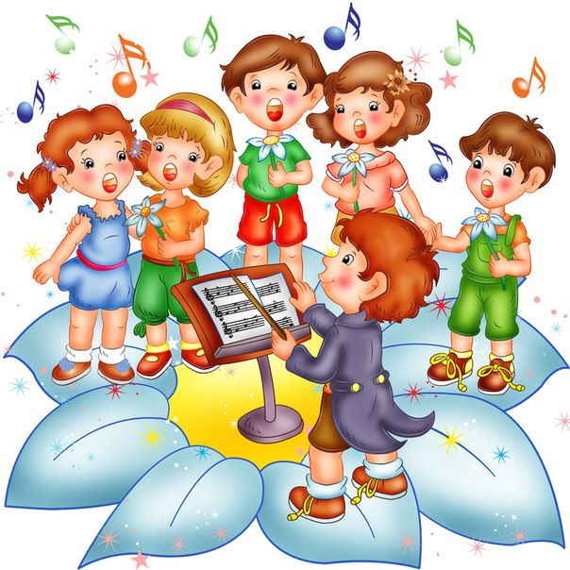
2. При совместном пении не заглушайте голос ребенка.
Очень хорошо, когда в семье входит в традицию совместное пение. О значении такого пения для приобщения к музыке писал С.В. Образцов в своих воспоминаниях: «Вечерами мы собирались вместе и пели. Песен мы знали очень много. Это были самые приятные минуты детства. Песня и привела меня в мир музыки».
В интересах ребенка пойте детские песенки, известные ему. Старайтесь при этом не заглушать голос малыша. Напротив, пусть в этих песнях малыш солирует, а вы ему тихонько подпевайте.
3. Не высмеивайте ребенка, если он поет фальшиво.
Это очень важно, поскольку маленький ребенок не уверен в своих силах, и неодобрение взрослых может надолго лишить его желания петь. Поправляйте вашего малыша корректно. Приучайте его следить за тем, чтобы при пении голос малыша совпадал с вашим голосом или со звучанием инструмента.

Slide 5
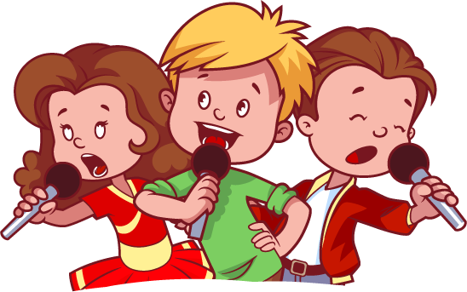
4. Используйте наглядные образы.
Малыши мыслят конкретными, реальными образами. Поэтому научить их петь выразительно могут помочь доступные примеры из жизни. Скажем, вы хотите выучить с ребенком песню «Зайка», где запев поётся медленно, а припев – быстро. Возьмите куклу – зайку и сопровождайте исполнение песни его движениями. Во время запева кукла движется также медленно, как и музыка, или, скажем, катится на коньках, а во время припева – прыгает.
Можно использовать при разучивании песни и иллюстрации. Разучивая новогоднюю песенку, предложите иллюстрацию зимней тематики. Иллюстрации помогают маленьким певцам сосредоточить внимание, войти в образ песни.
Уважаемые родители!
Не забывайте петь своим детям колыбельные, так как они помогают матери и ребёнку наладить духовный контакт. Чувствуя материнское тепло, заботу о себе, слыша тихий и ласковый голос, ребёнок пребывает в состоянии комфорта: он желанен и любим.

Slide 6
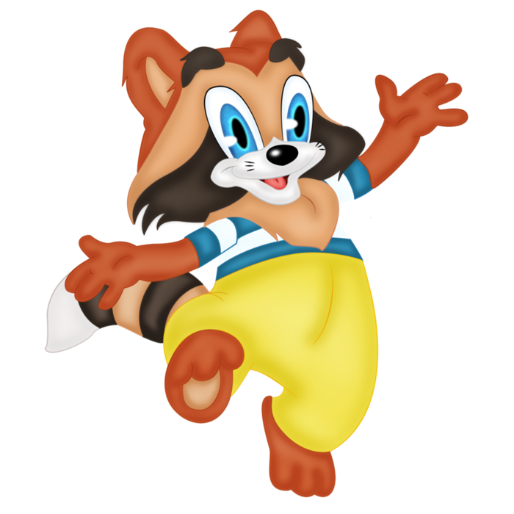
ДЕТСКИЕ ПЕСНИ
/для прослушивания нажмите на значок /
«Улыбка»
1. От улыбки хмурый день светлей,
От улыбки в небе радуга проснется...
Поделись улыбкою своей,
И она к тебе не раз еще вернется.
Припев:
И тогда наверняка, вдруг запляшут облака,
И кузнечик запиликает на скрипке...
С голубого ручейка начинается река,
Ну, а дружба начинается с улыбки.
С голубого ручейка начинается река,
Ну, а дружба начинается с улыбки.
2. От улыбки солнечной одной
Перестанет плакать самый грустный дождик.
Сонный лес простится с тишиной
И захлопает в зеленые ладоши.
3. От улыбки станет всем теплей -
И слону и даже маленькой улитке...
Так пускай повсюду на земле,
Будто лампочки, включаются улыбки!
сл. М. Пляцковского

Slide 7
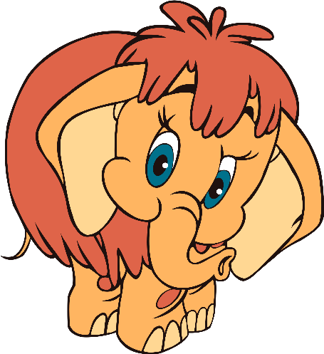
«Песенка мамонтенка»
1. По синему морю, к зеленой земле
Плыву я на белом своем корабле.
На белом своем корабле,
На белом своем корабле.
Припев: Меня не пугают ни волны, ни ветер,-
Плыву я к единственной маме на свете.
Плыву я сквозь волны и ветер
К единственной маме на свете.
Плыву я сквозь волны и ветер
К единственной маме на свете.
2. Скорей до земли я добраться хочу,
"Я здесь, я приехал!",- я ей закричу.
Я маме своей закричу,
Я маме своей закричу...
Припев: Пусть мама услышит, пусть мама придет,
Пусть мама меня непременно найдет!
Ведь так не бывает на свете,
Чтоб были потеряны дети.
Ведь так не бывает на свете,
Чтоб были потеряны дети.
Слова Д. Непомнящая

Slide 8
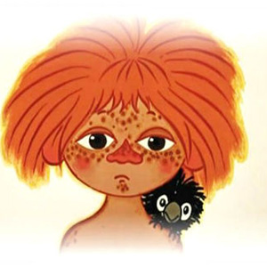
«Антошка»
1. Антошка, Антошка, пойдем копать картошку – 2 раза
Тили-тили, трали-вали,
Это мы не проходили,
Это нам не задавали!
Тарам - пам - пам, тарам - пам - пам,
2. Антошка, Антошка, сыграй нам на гармошке – 2 раза
Тили-тили, трали-вали,
Это мы не проходили,
Это нам не задавали!
Тарам - пам - пам, тарам - пам - пам.
3. Антошка, Антошка, готовь к обеду ложку – 2 раза
Тили-тили, трали-вали,
Это, братцы, мне по силе!
Откажусь теперь едва ли!
Тарам - пам – пам, тарам - пам - пам.
сл. Ю. Энтина

Slide 9
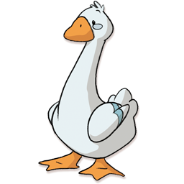
«Песенка Львенка и Черепахи»
«Два веселых Гуся»
1. Я на солнышке лежу,
И на солнышко гляжу
Все лежу и лежу
И на солнышко гляжу.
2. Носорог-рог-рог идёт,
Крокодил-дил-дил плывёт.
Только я все лежу
И на солнышко гляжу
3. Рядом львёночек лежит
И ушами шевелит,
Только я всё лежу
И на львёнка не гляжу.
4. Я на солнышке лежу,
И на солнышко гляжу
Все лежу и лежу
И на солнышко гляжу.
Жили у бабуси
Два весёлых гуся,
Один - серый, другой - белый,
Два весёлых гуся. - 2 раза
2. Мыли гуси лапки В луже у канавки, Один - серый, другой - белый, Спрятались в канавке. – 2 раза
3. Вот кричит бабуся: "Ой, пропали гуси! Один - серый, другой - белый, Гуси мои, гуси! – 2 раза
Выходили гуси, Кланялись бабусе, Один - серый, другой - белый, Кланялись бабусе. – 2 раза
Сл. Сергей Козлов
Сл. Мария Клокова-Лапина

Slide 10
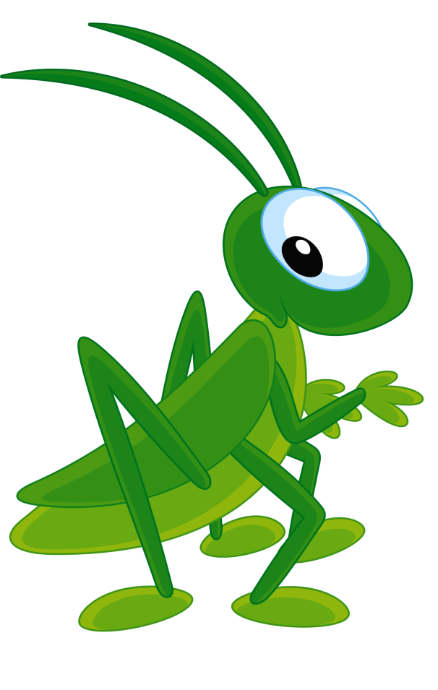
«Песенка про кузнечика»
1. В траве сидел кузнечик, в траве сидел кузнечик,
Совсем как огуречик, зелененький он был.
Представьте себе, представьте себе,
Совсем как огуречик,
Представьте себе, представьте себе,
Зелененький он был.
2. Он ел одну лишь травку, он ел одну лишь травку,
Не трогал и козявку, и с мухами дружил.
Представьте себе, представьте себе,
Не трогал и козявку
Представьте себе, представьте себе,
И с мухами дружил.
3. Но вот пришла лягушка, но вот пришла лягушка -
Прожорливое брюшко - и съела кузнеца.
Представьте себе, представьте себе,
Прожорливое брюшко,
Представьте себе, представьте себе,
И съела кузнеца.
4. Не думал, не гадал он, не думал, не гадал он,
Никак не ожидал он такого вот конца.
Представьте себе, представьте себе,
Никак не ожидал он
Представьте себе, представьте себе,
Такого вот конца.
сл. Н. Носова

Slide 11
Спасибо за внимание!

